Slide 1

Creator
Game Crowd Funding

Slide 2

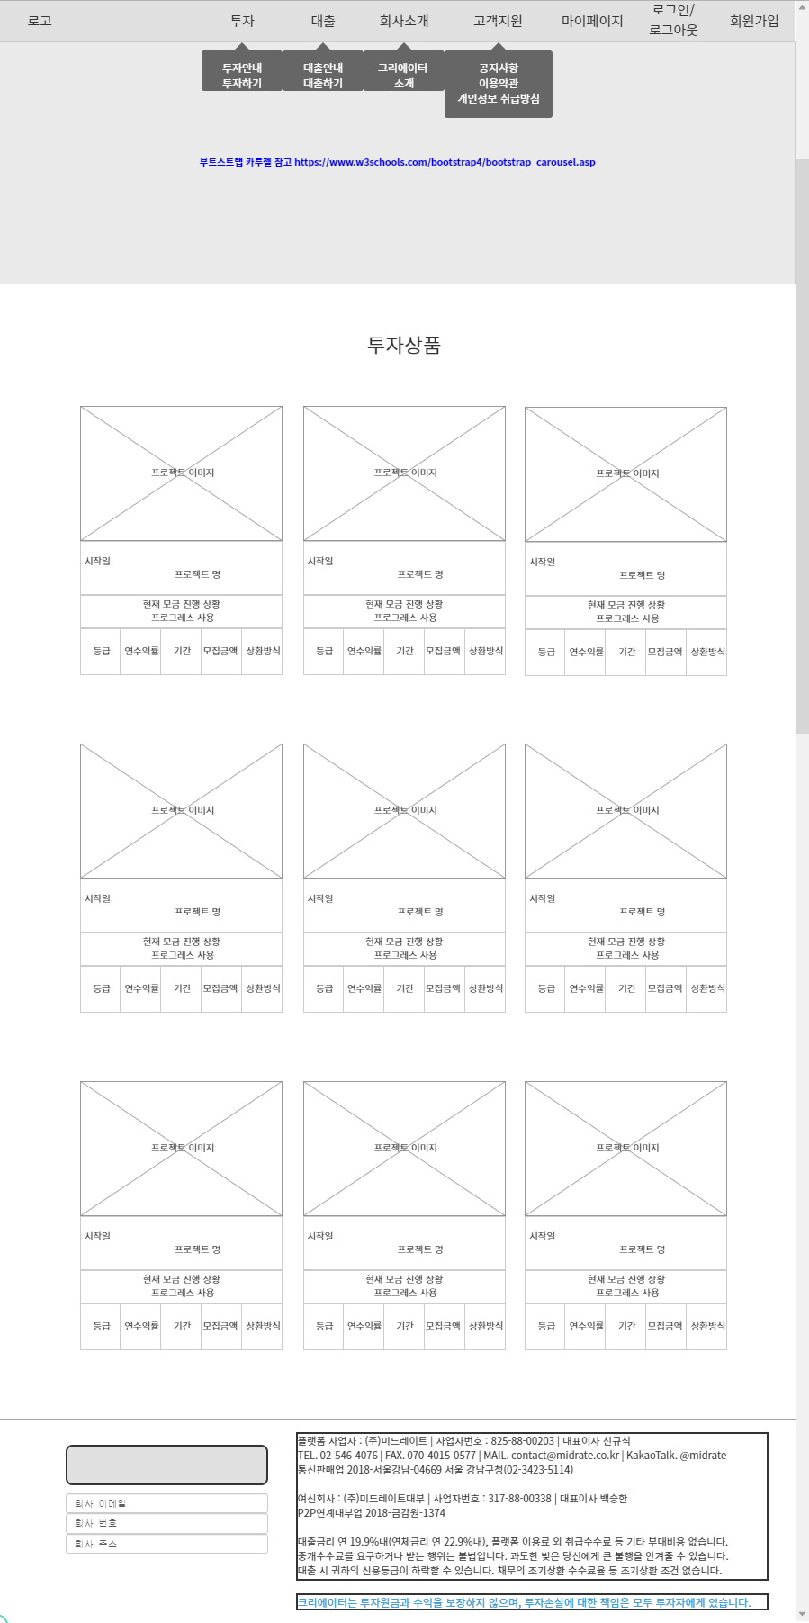
LayOut - Front

Slide 3
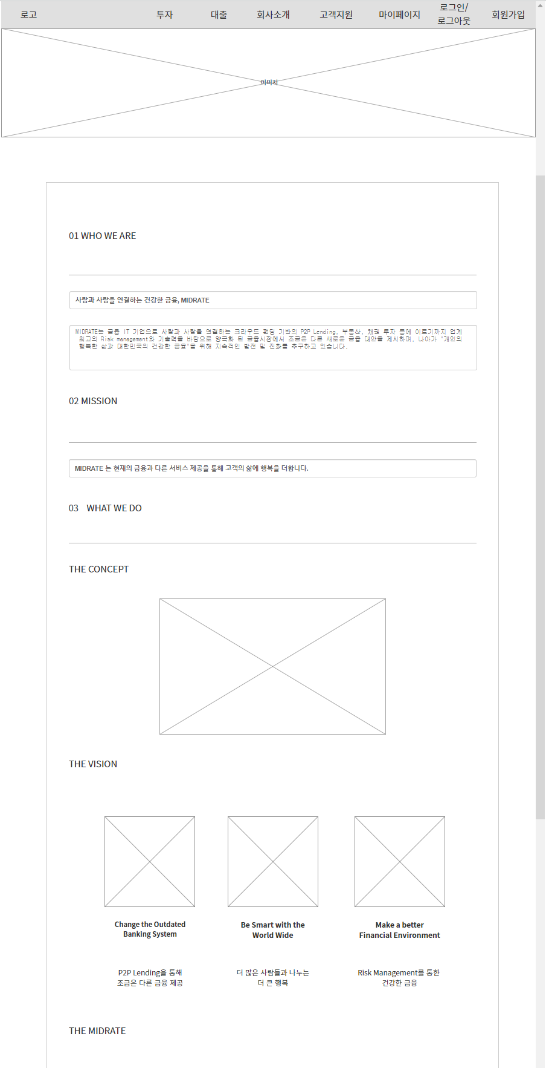
LayOut - 회사소개

Slide 4
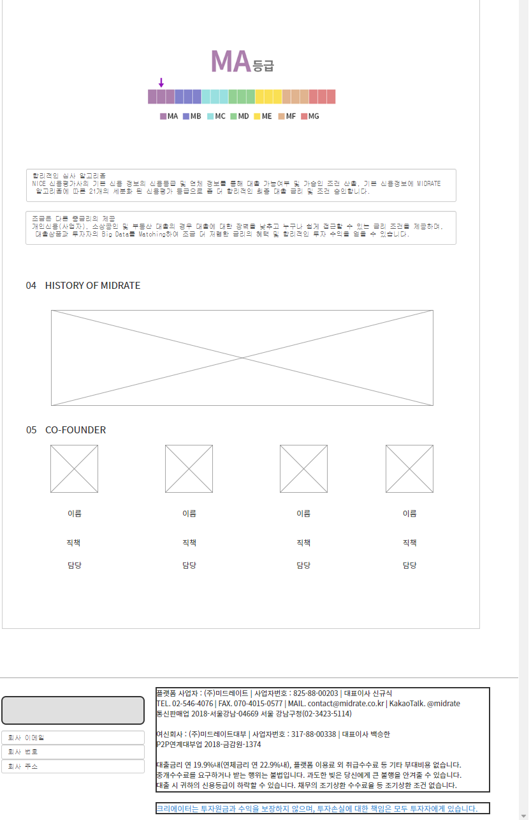

Slide 5
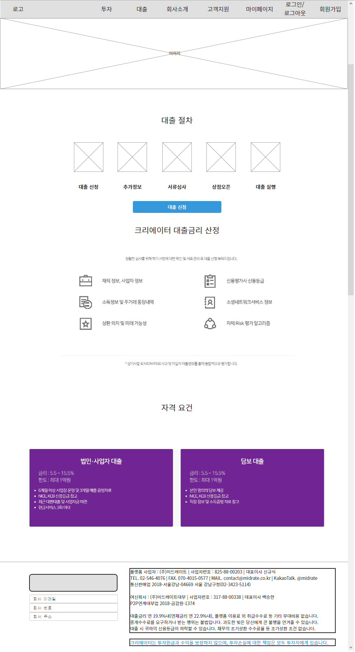
LayOut - 대출안내

Slide 6
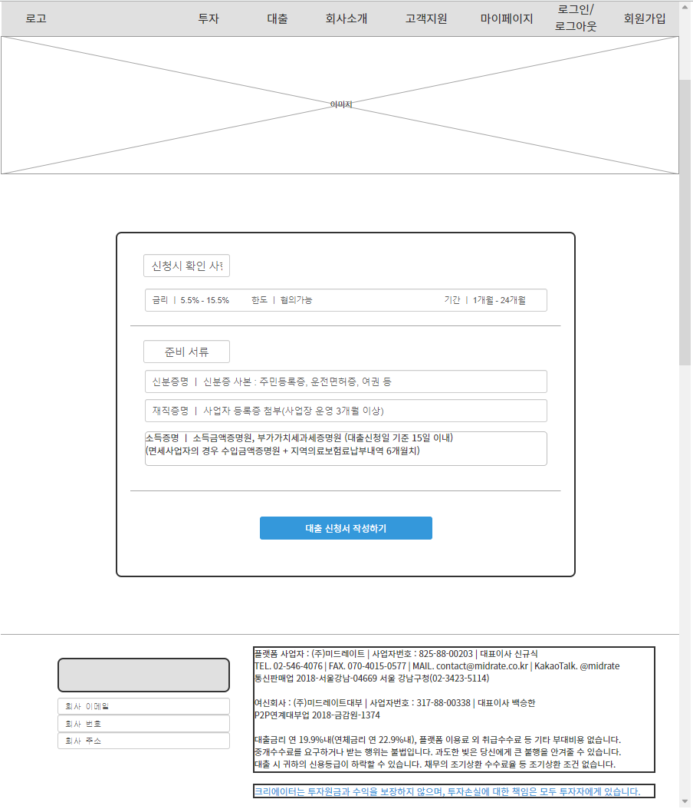
LayOut - 대출받기

Slide 7
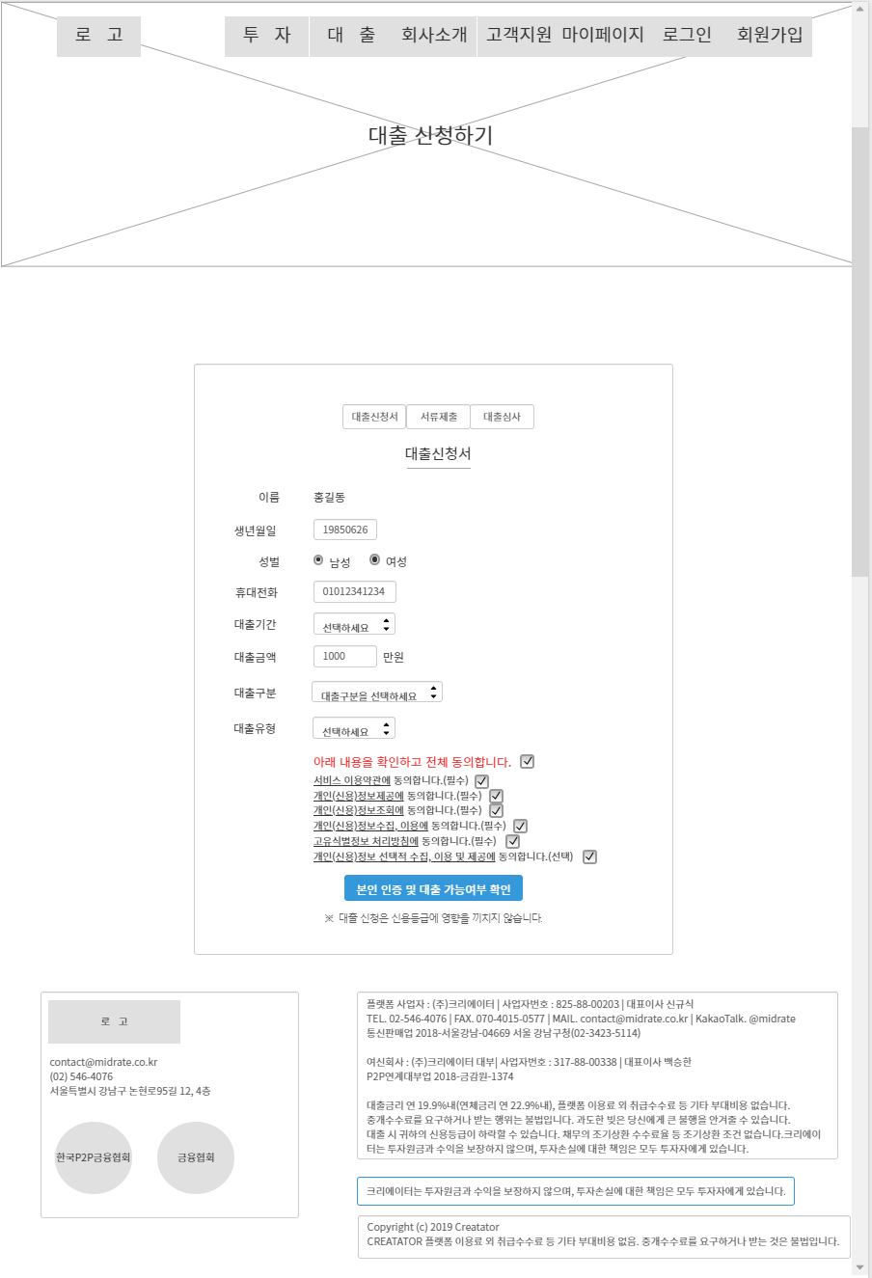
LayOut - 대출신청서

Slide 8
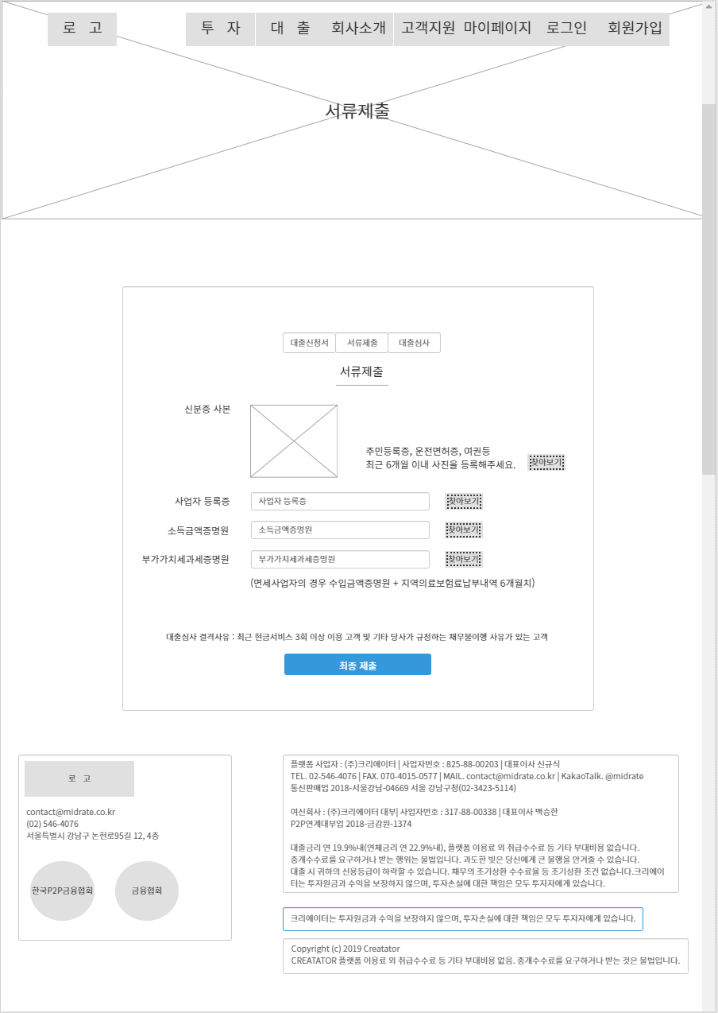
LayOut - 서류 제출

Slide 9
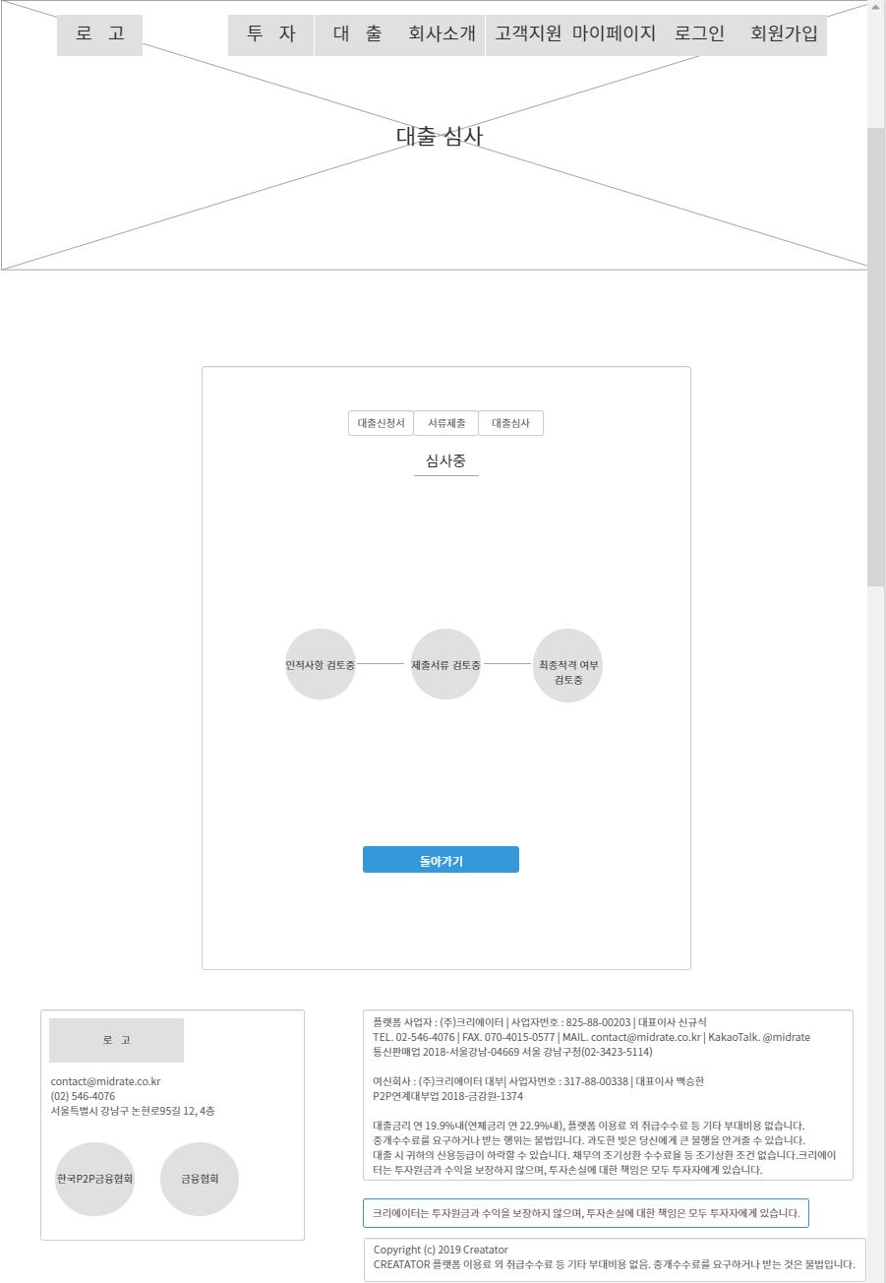
LayOut - 대출심사

Slide 10
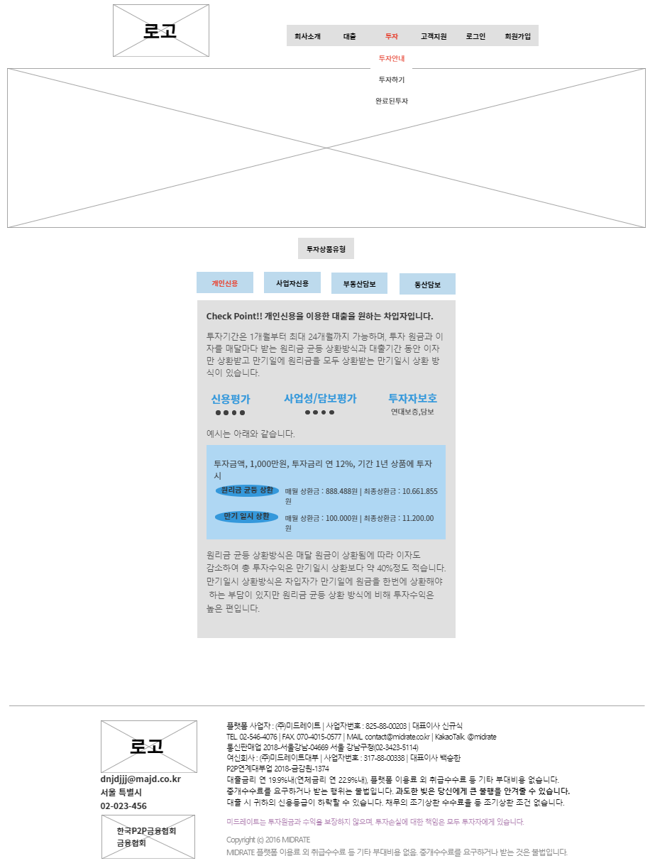
LayOut - 투자안내(개인신용)

Slide 11
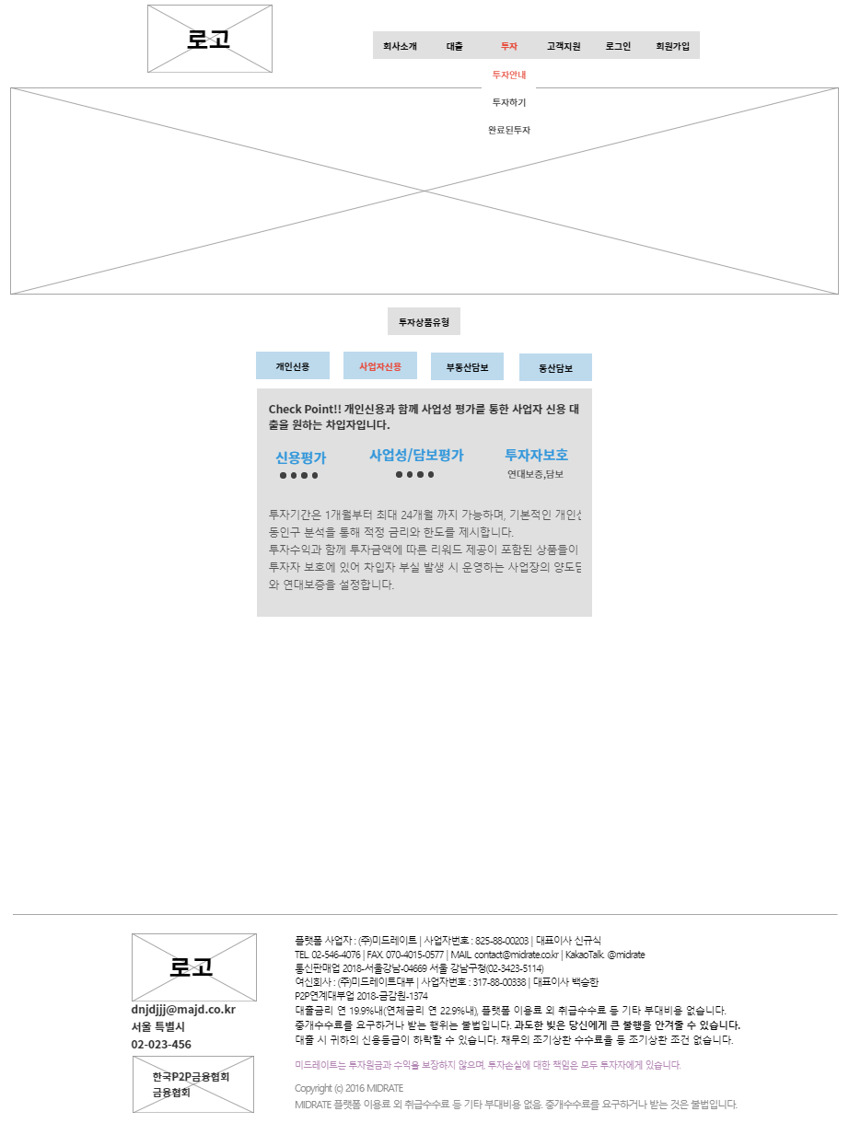
LayOut - 투자안내(사업자신용)

Slide 12
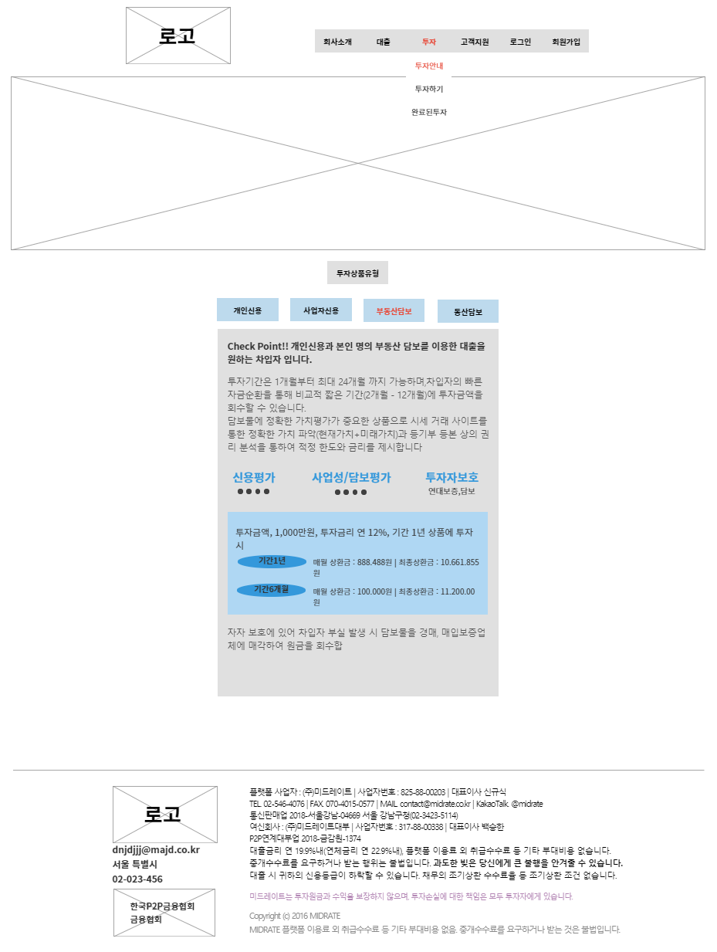
LayOut - 투자안내(부동산담보)

Slide 13
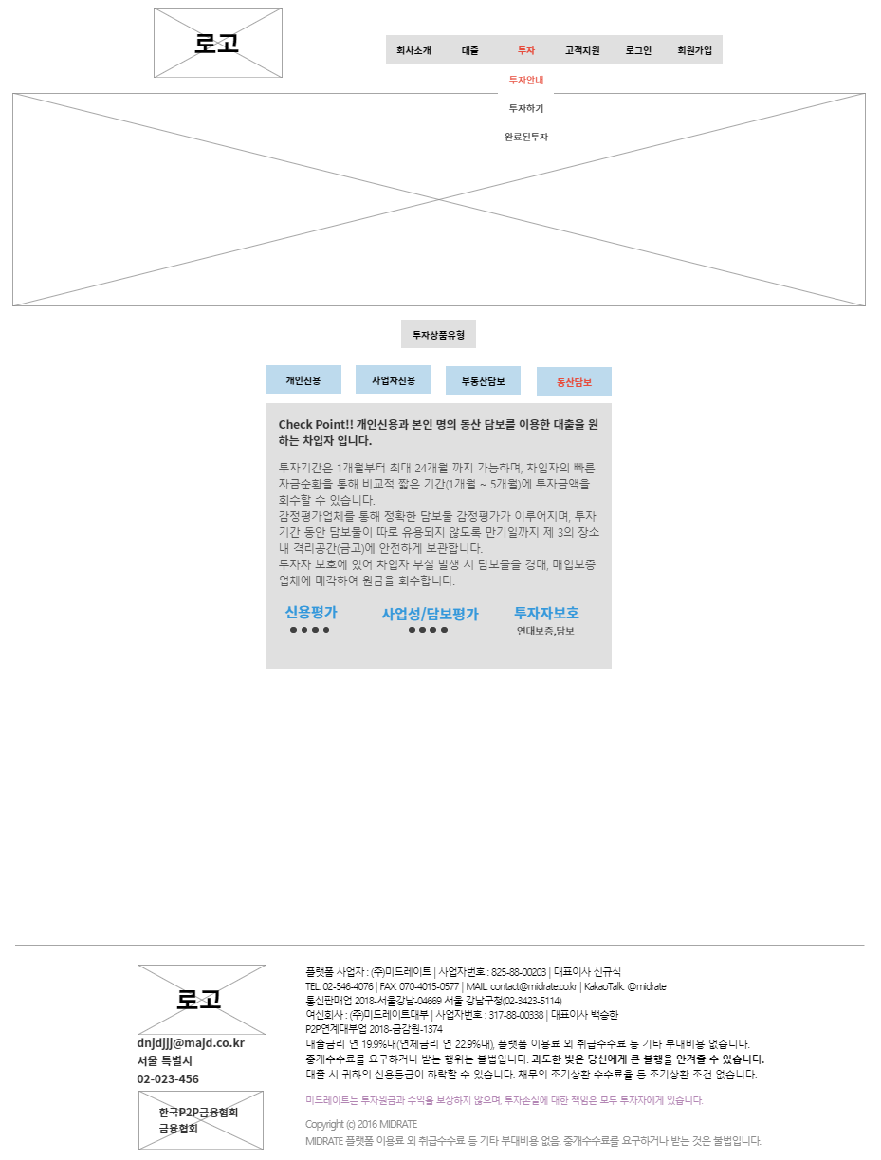
LayOut - 투자안내(동산담보)

Slide 14
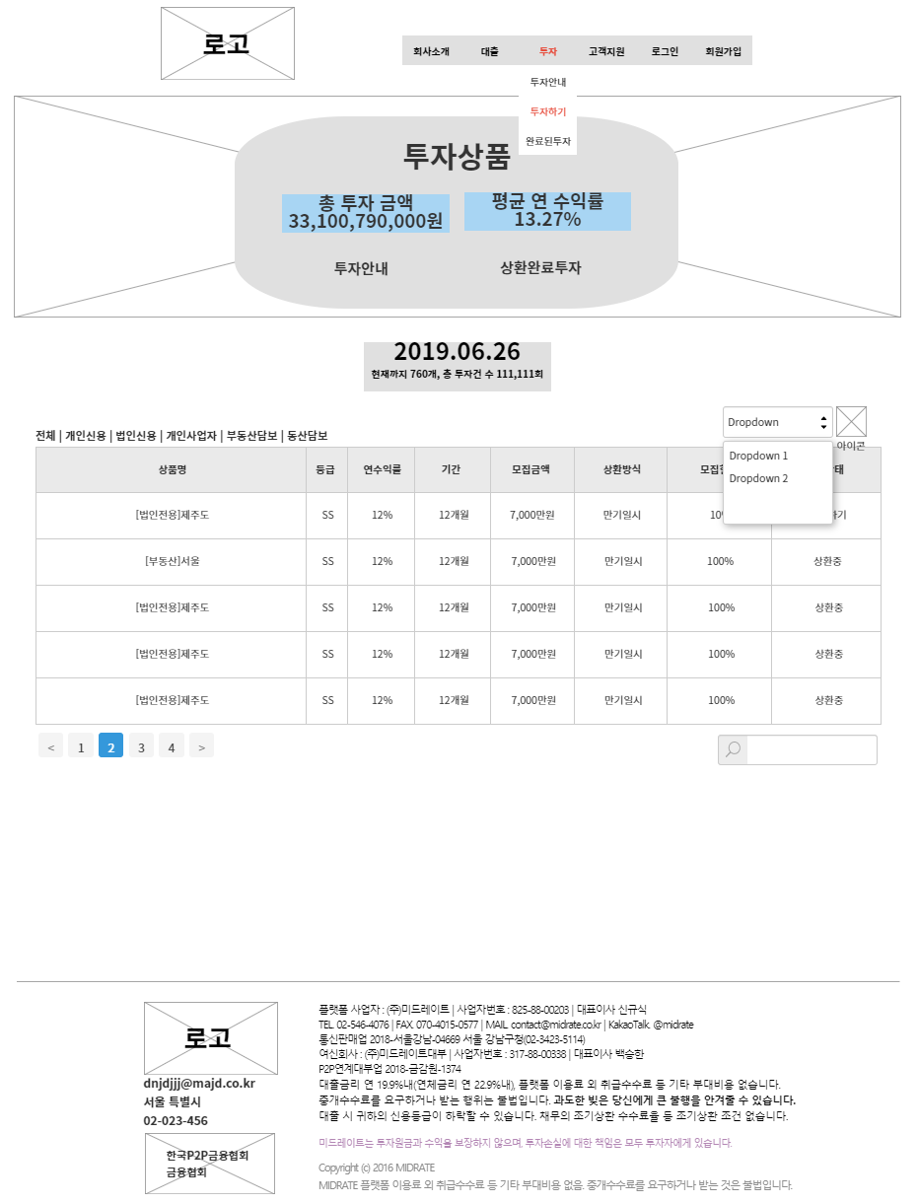
LayOut - 투자하기

Slide 15
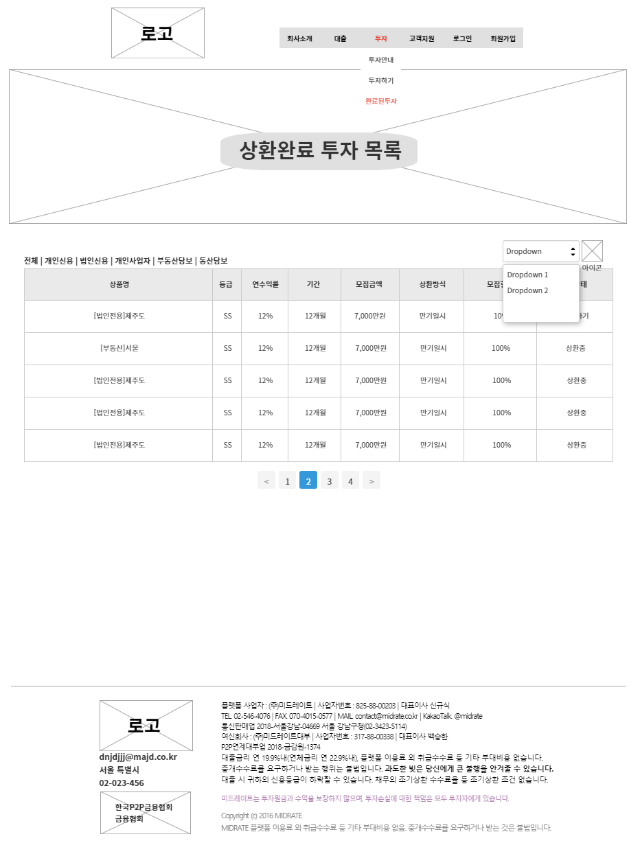
LayOut - 상환완료 투자 목록

Slide 16
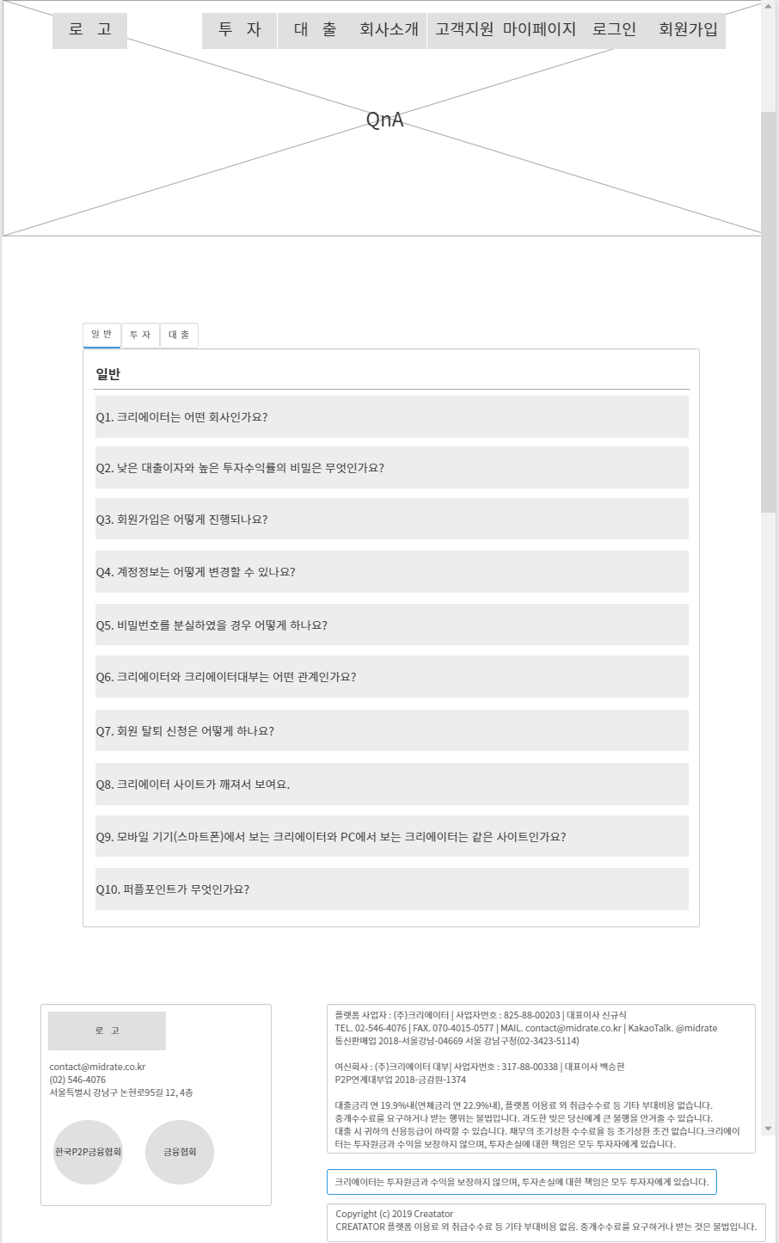
LayOut - 고객지원(일반)

Slide 17
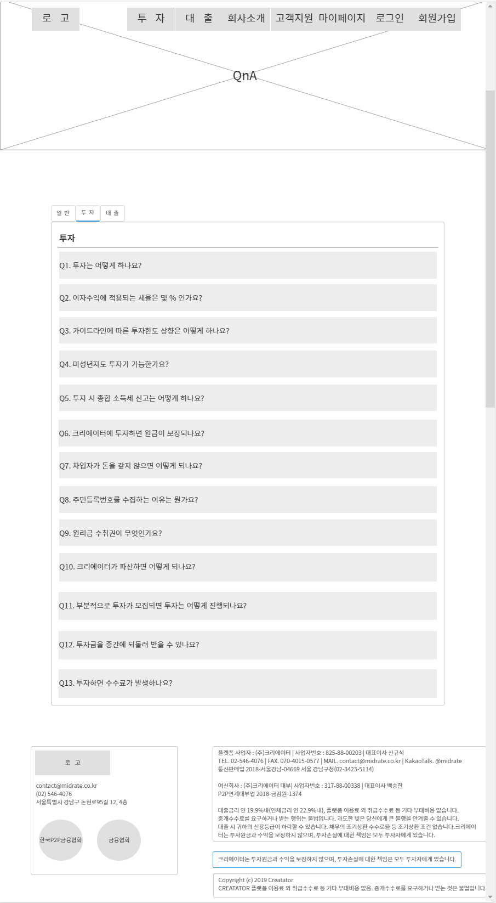
LayOut - 고객지원(투자)

Slide 18
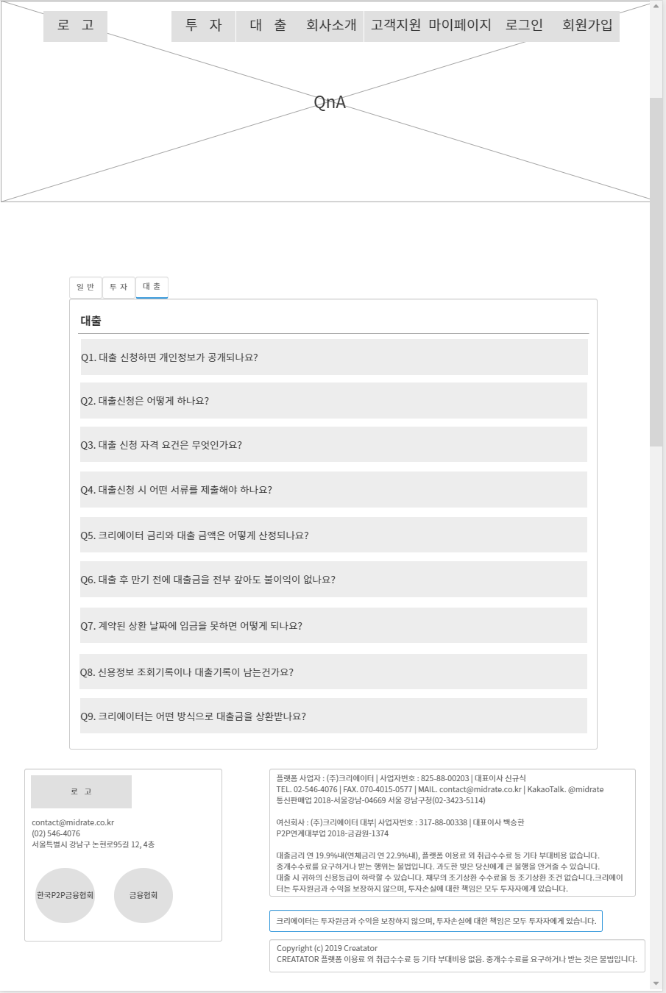
LayOut - 고객지원(대출)

Slide 19
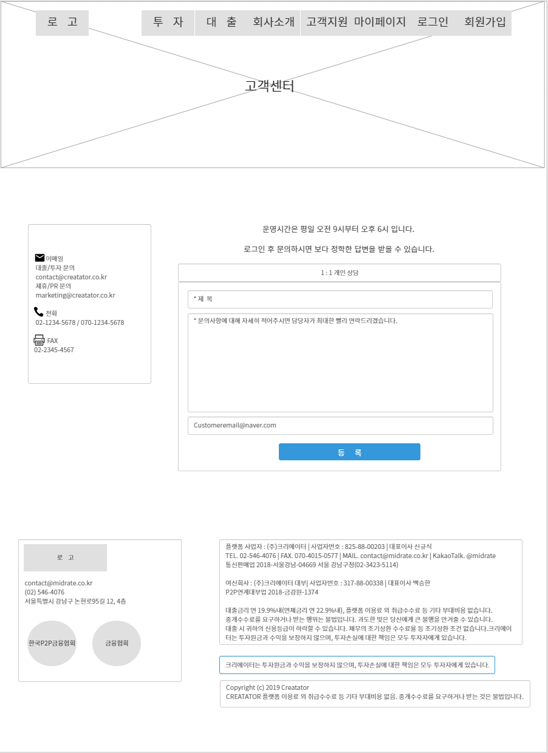
LayOut - 고객지원(고객센터)

Slide 20
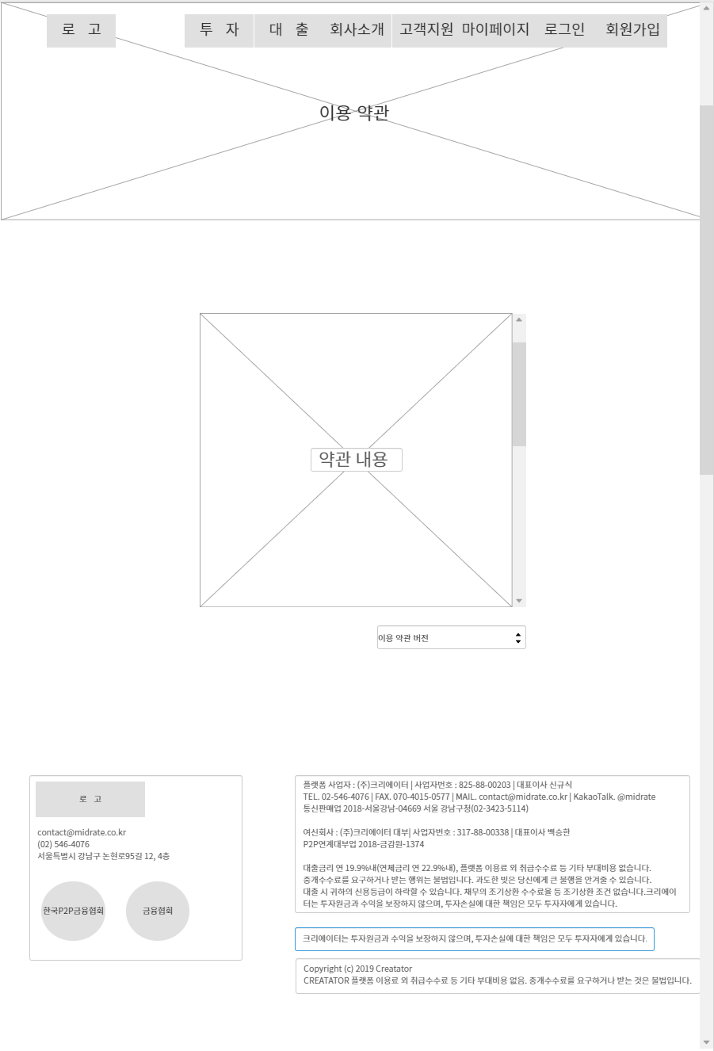
LayOut - 고객지원(이용약관)

Slide 21
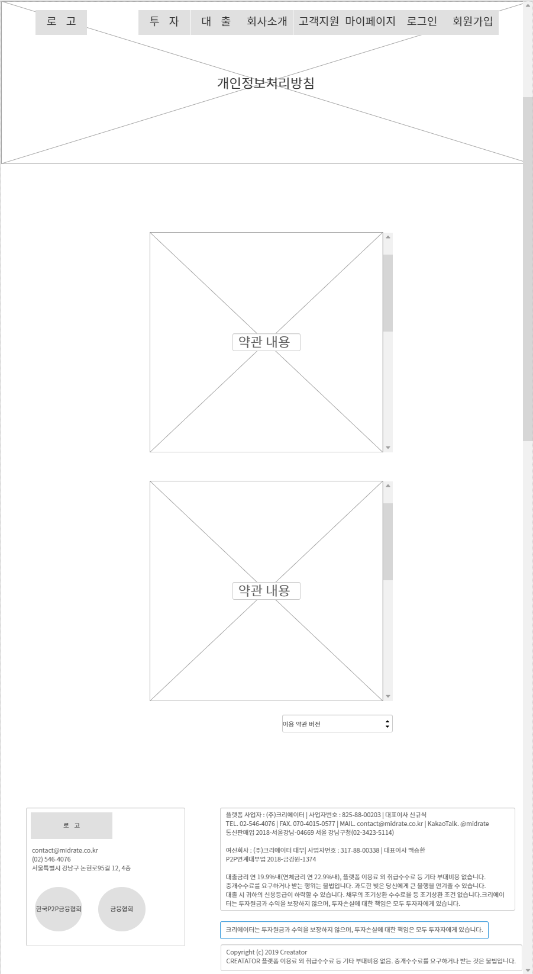
LayOut - 고객지원(개인정보)

Slide 22
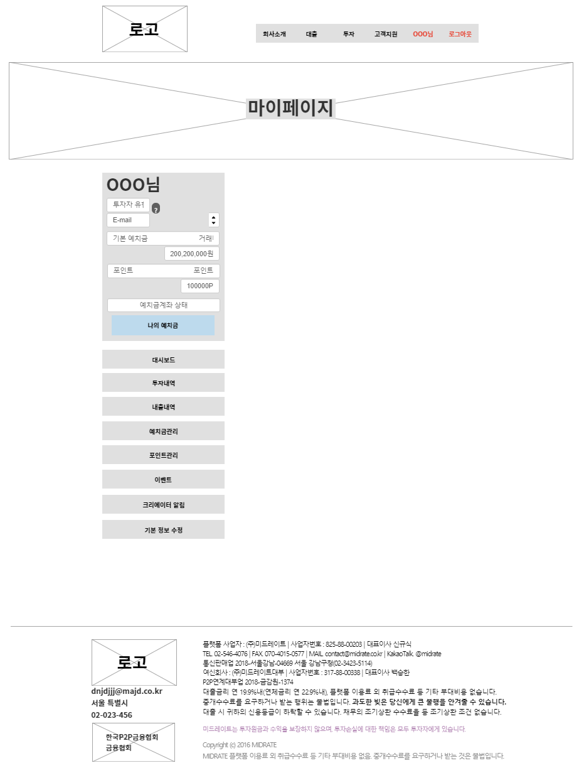
LayOut - 마이페이지

Slide 23
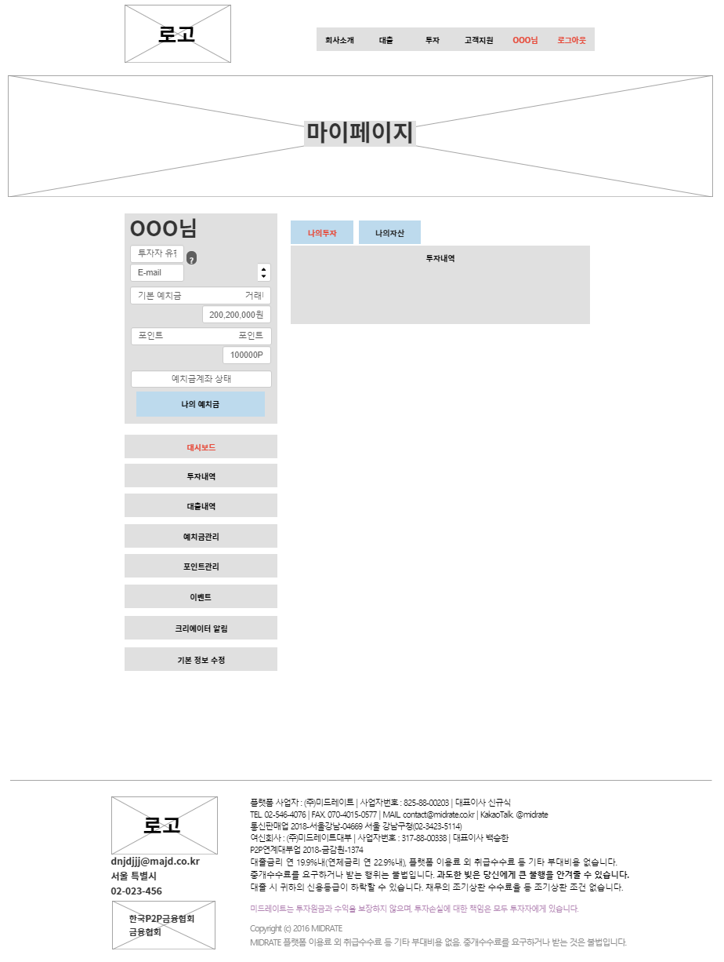
LayOut - 마이페이지 (대시보드 1)

Slide 24
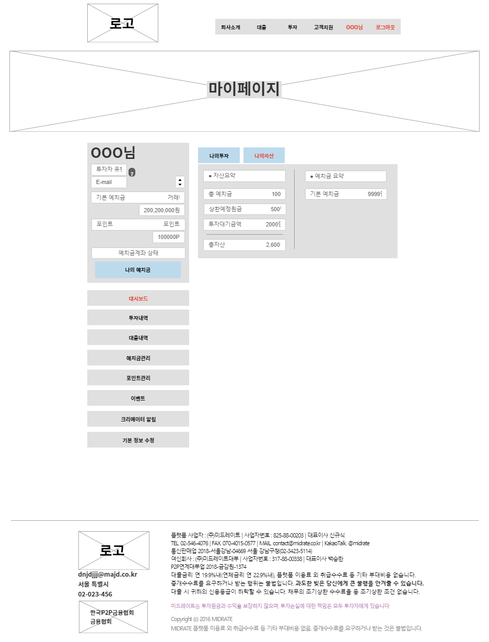
LayOut - 마이페이지 (대시보드 2)

Slide 25
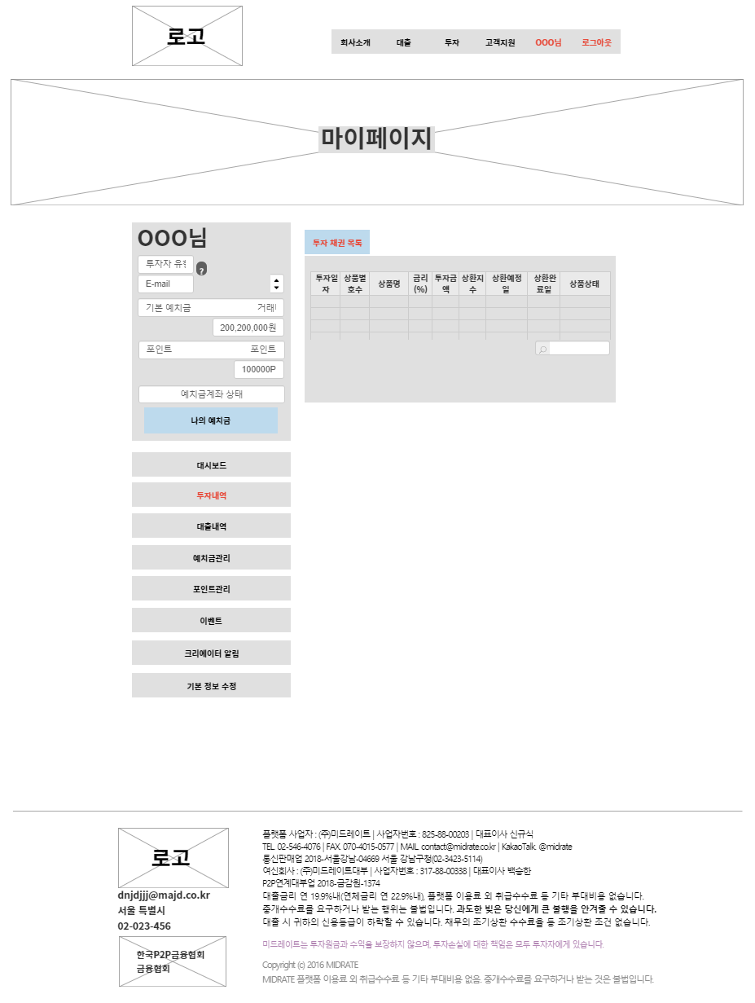
LayOut - 마이페이지 (투자내역)

Slide 26
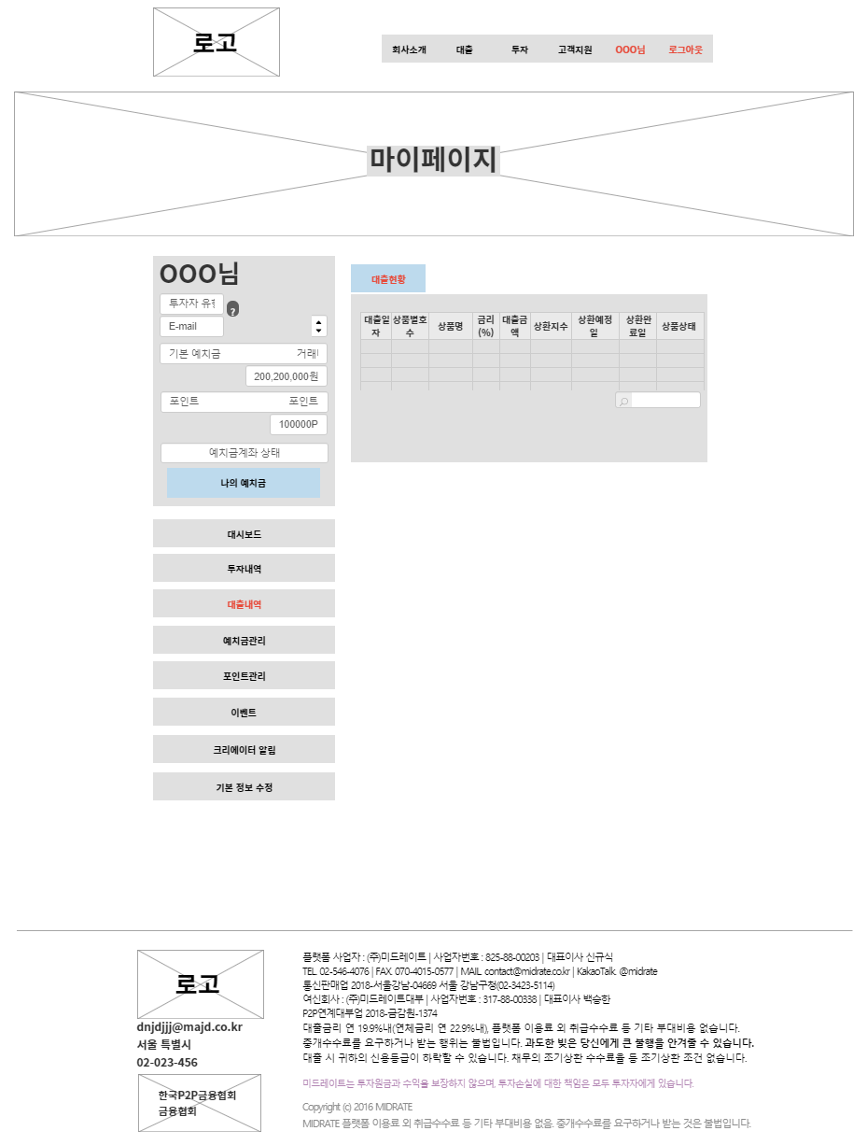
LayOut - 마이페이지 (대출내역)

Slide 27
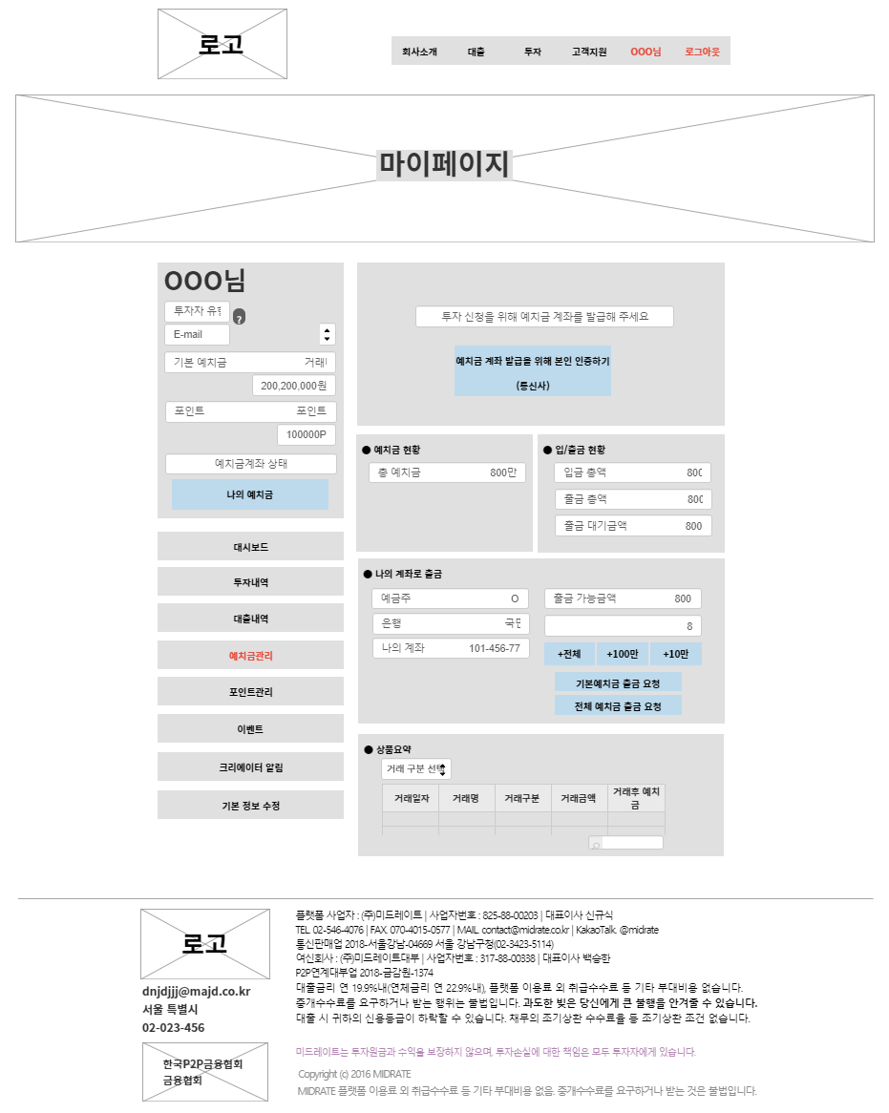
LayOut - 마이페이지 (예치금 관리)

Slide 28
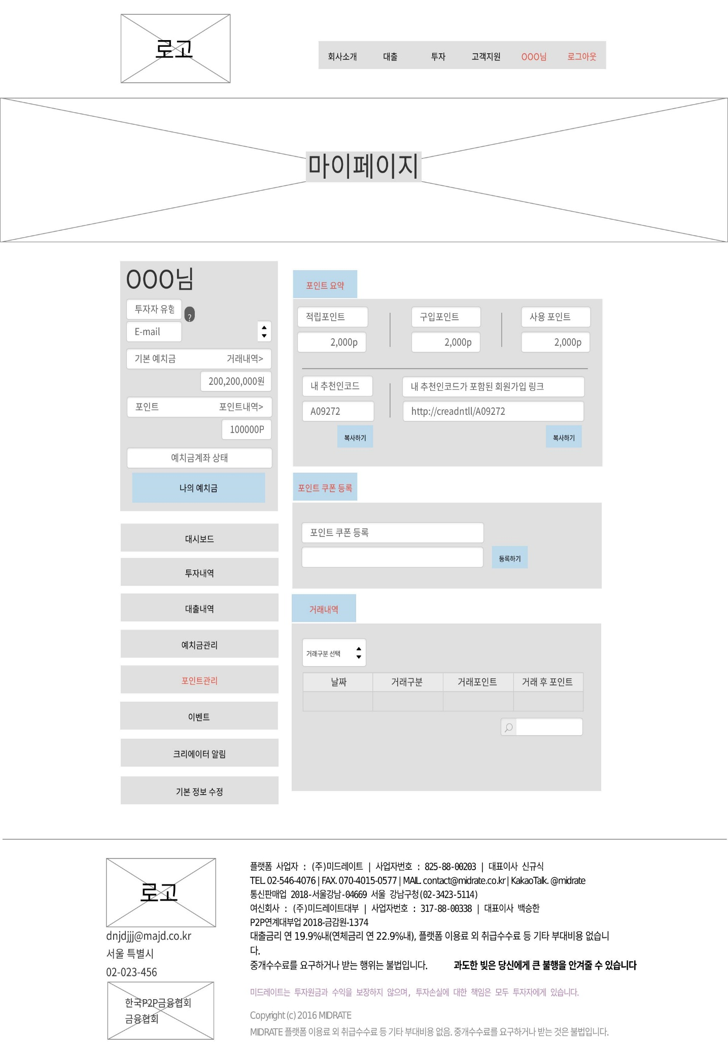
LayOut - 마이페이지 (포인트 관리)

Slide 29
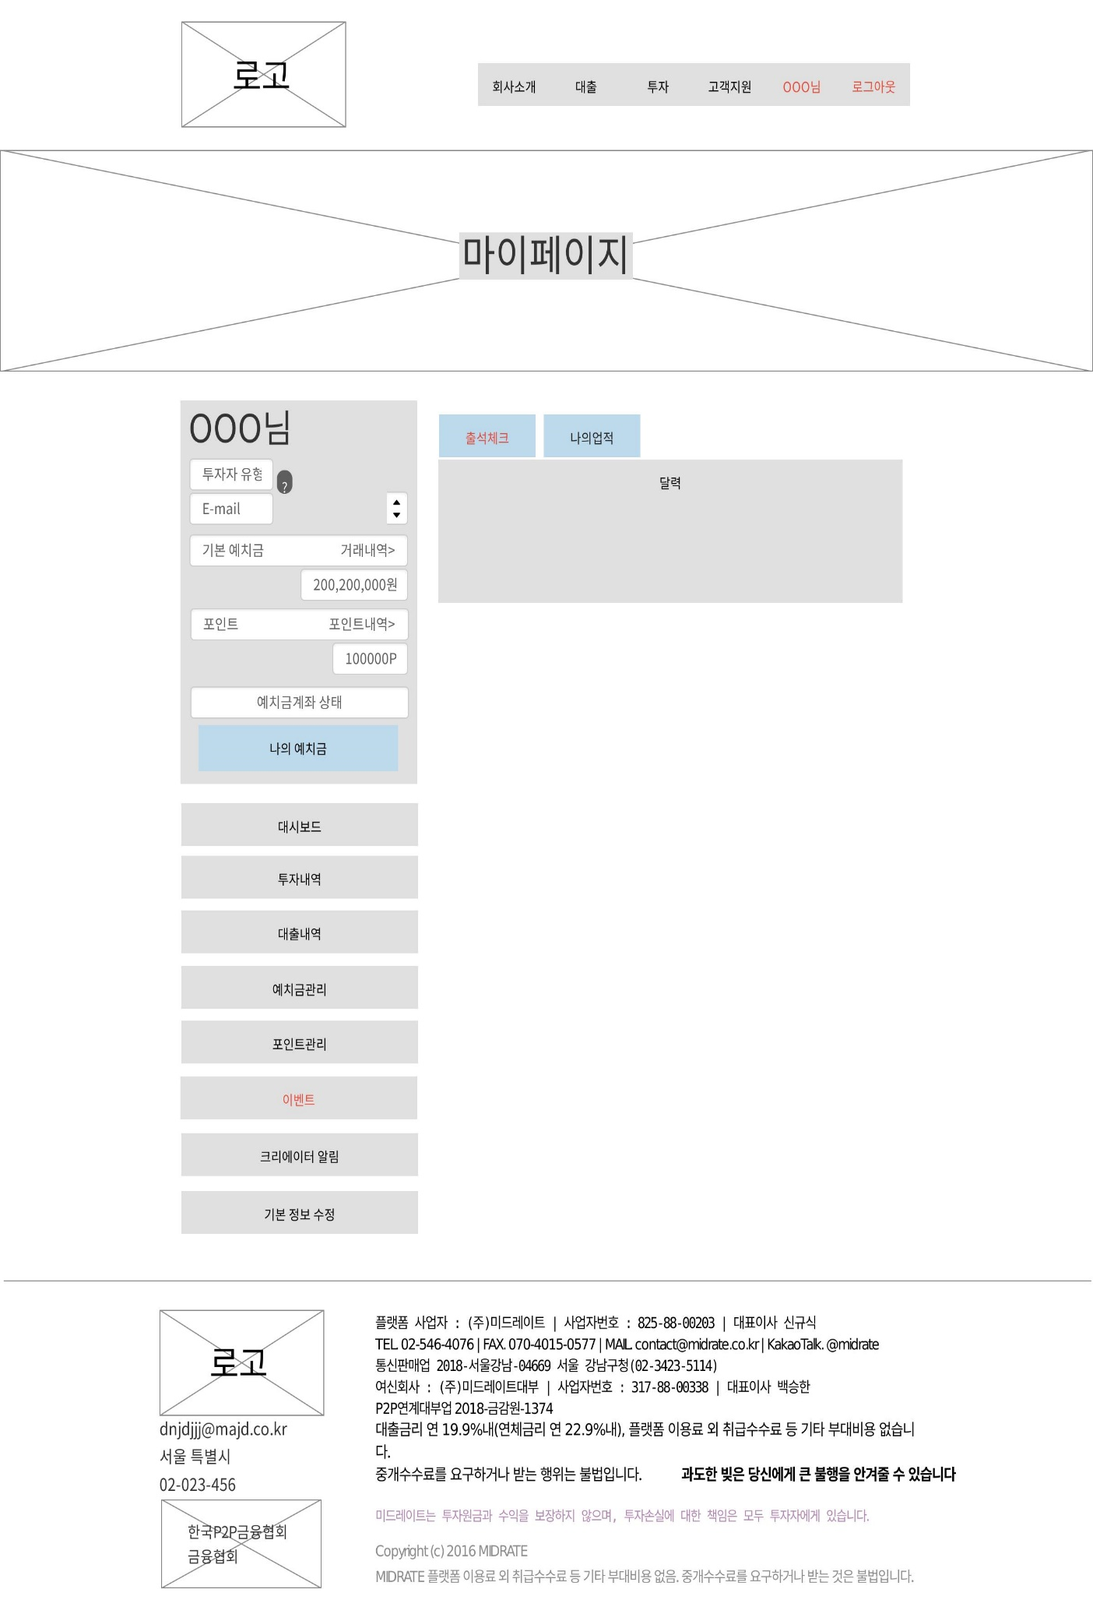
LayOut - 마이페이지 (이벤트 출석체크)

Slide 30

LayOut - 마이페이지 (이벤트 나의 업적)

Slide 31
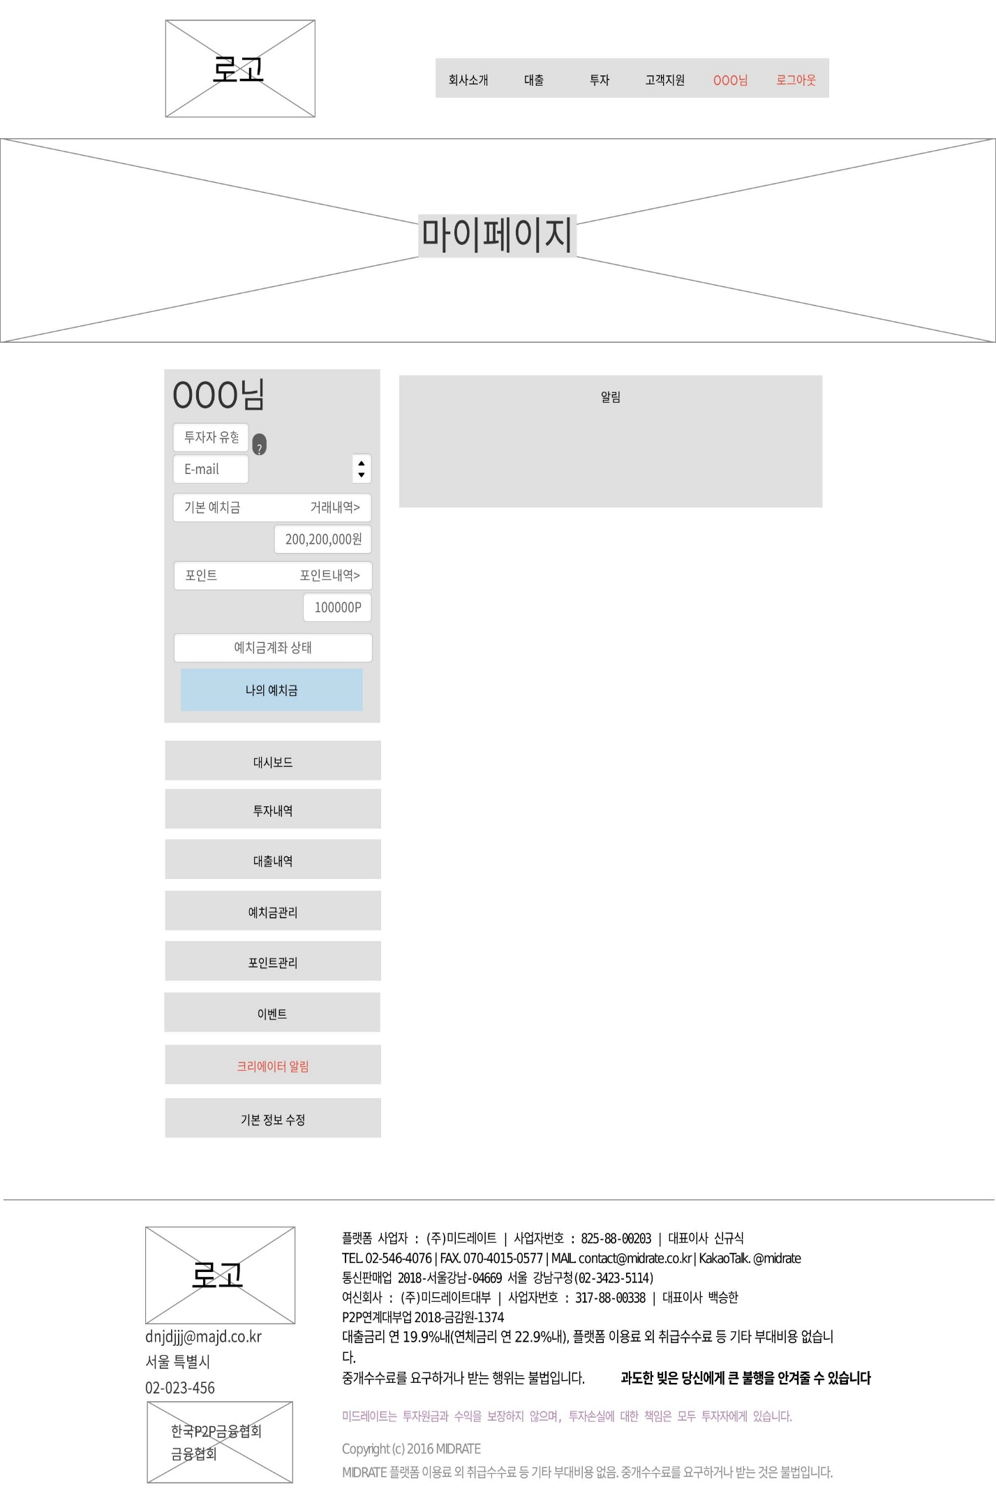
LayOut - 마이페이지 (크리에이터 알림)

Slide 32
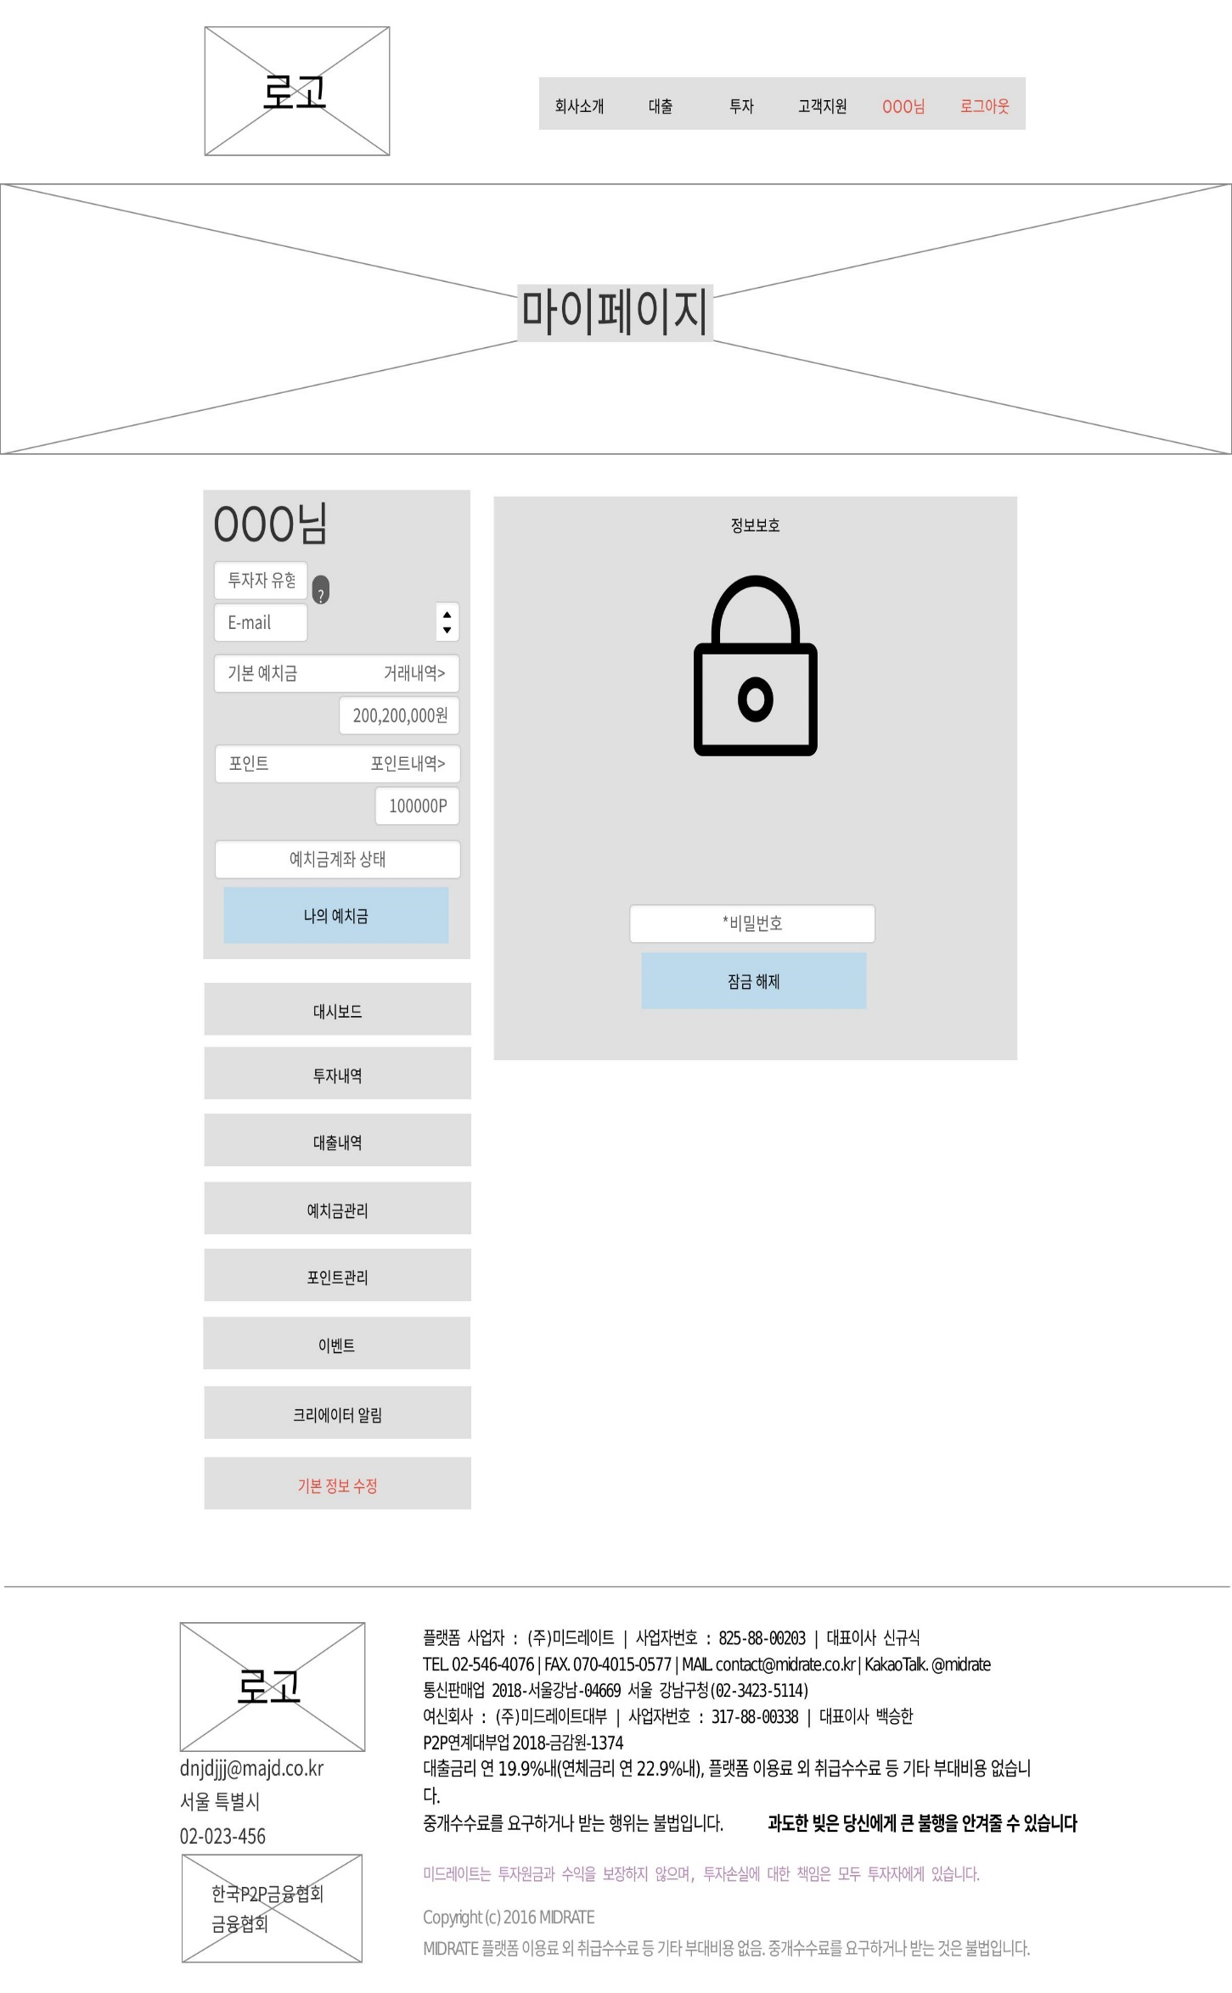
LayOut - 마이페이지 (기본정보 정보보호)

Slide 33
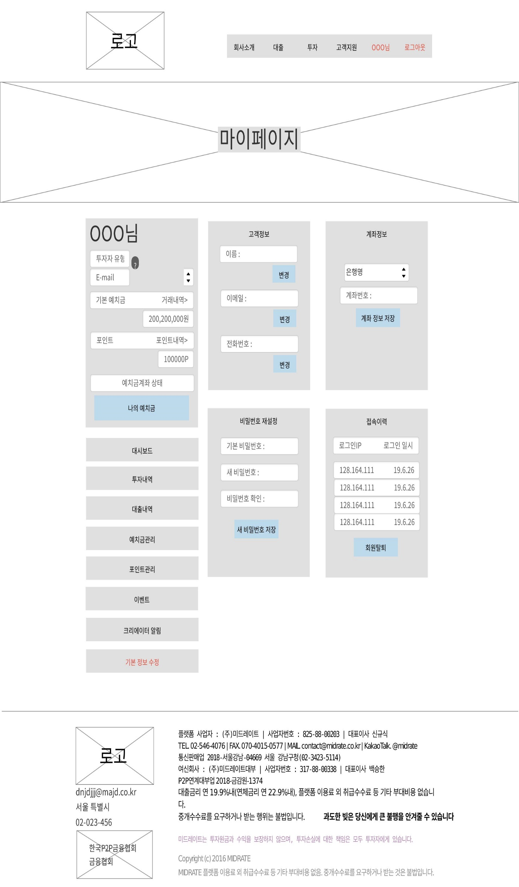
LayOut - 마이페이지 (기본정보 수정란)

Slide 34
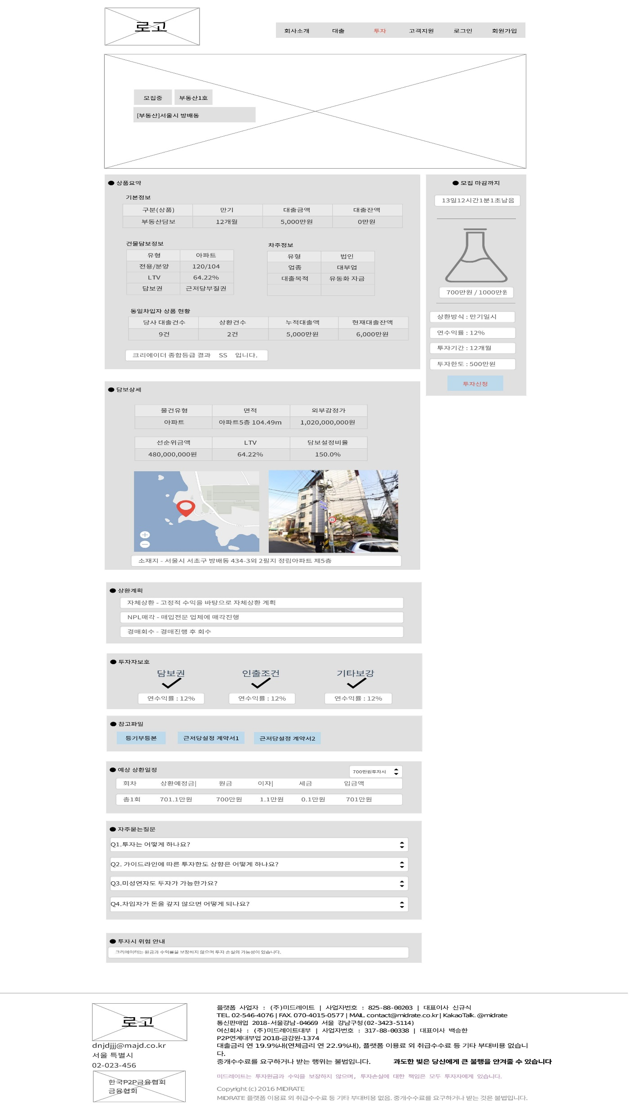
LayOut - 상품페이지

